Slide 1
YJK楼梯使用指南
北京盈建科软件股份有限公司
钟海明

Slide 2
Part1 |  | Part2 |  | Part3
1
建立楼梯模型
Contents
目录
2
计算楼梯模型
3
设计楼梯构件

Slide 3
01
建立楼梯模型

Slide 4
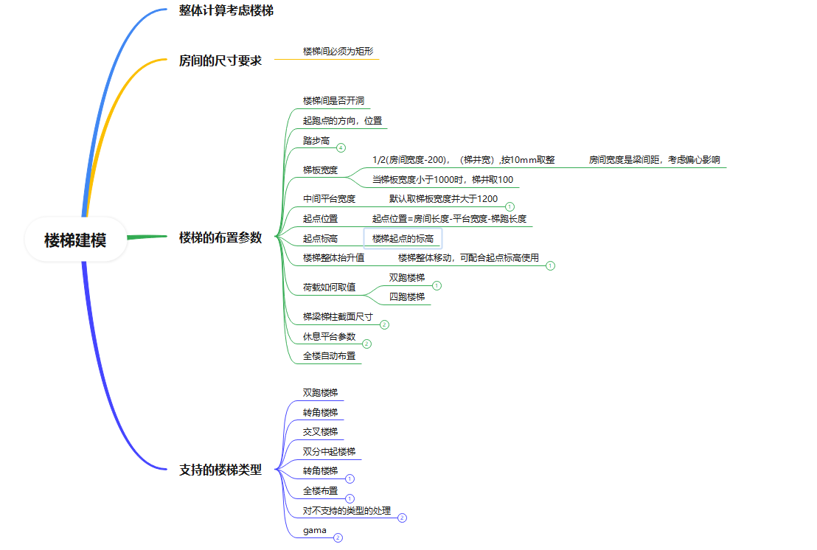
软件支持的楼梯类型；
楼梯间必须是矩形；
一层多跑剪刀梯如何建模，一般考虑楼梯的是框架结构
不规则楼梯如何模拟？用梁围成房间布置层间板
起跑点的方向设置
默认的梯柱梯梁截面尺寸？
楼梯的全楼布置；
房间是否开洞？
荷载如何输入；
梯梁的位置；

Slide 5
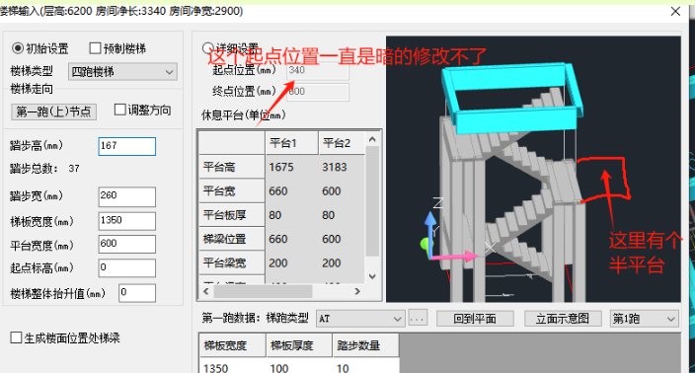

Slide 6
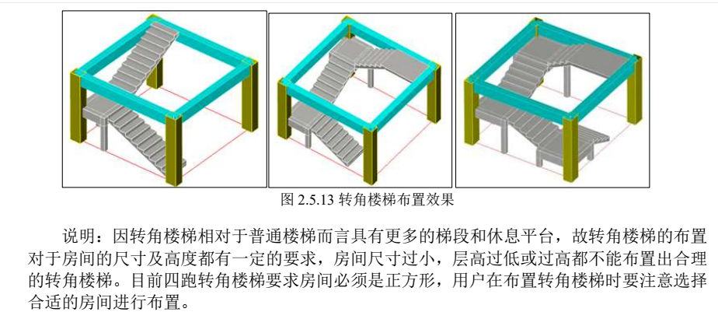

Slide 7
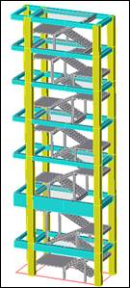
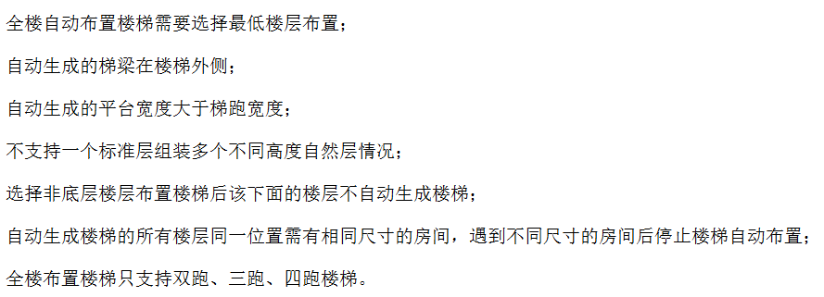

Slide 8
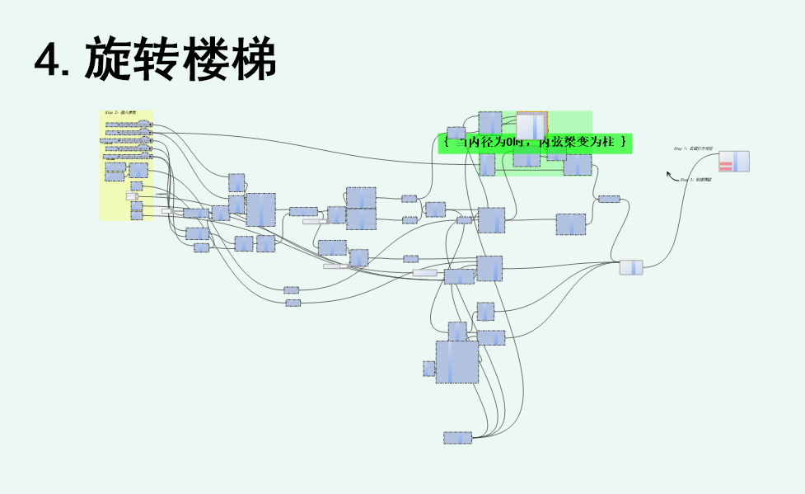

Slide 9
02
计算楼梯模型

Slide 11
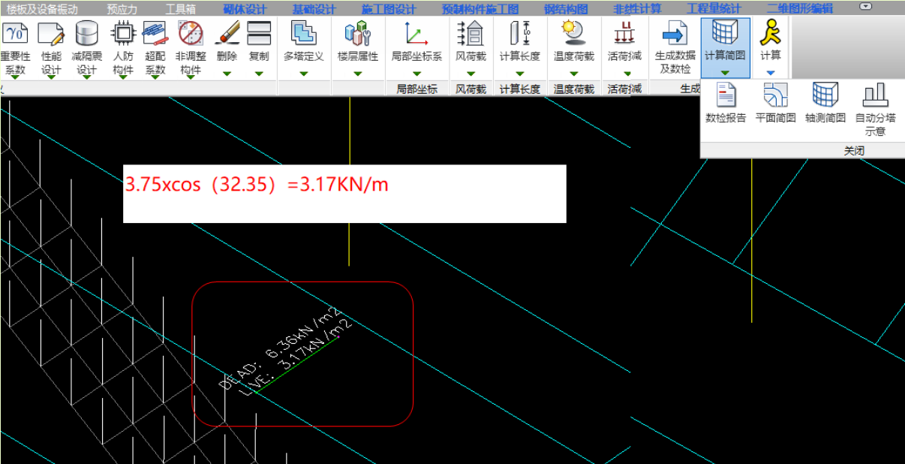
踏步与面层需要按恒载输入，程序在计算简图中的恒载仅是梯段板自重（指板厚不含踏步）与板上的恒载。
自重不用乘角度，输入的恒载需要乘角度
DEAD：6.36=0.15*25.5+3*cos（32.35）

Slide 12
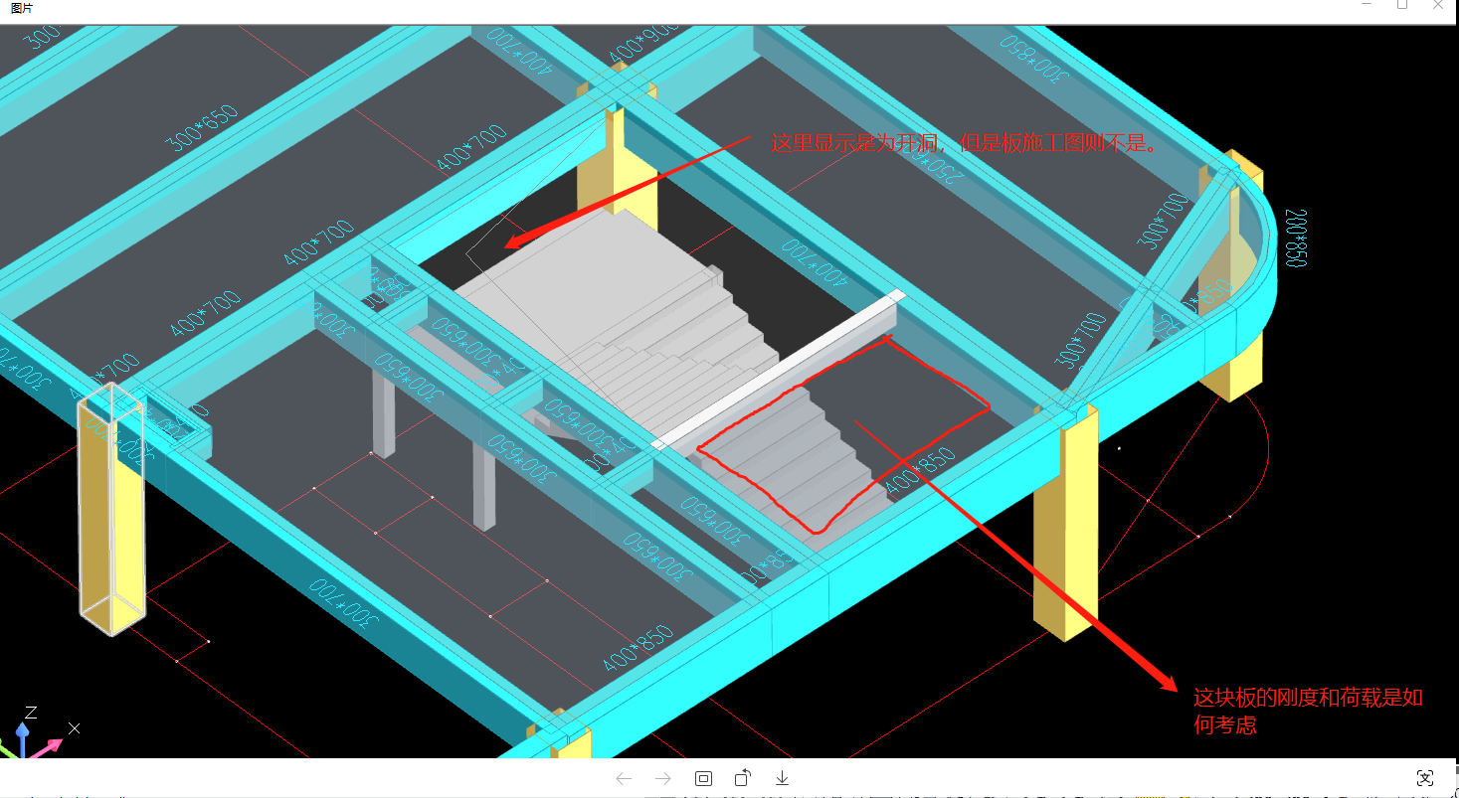

Slide 13
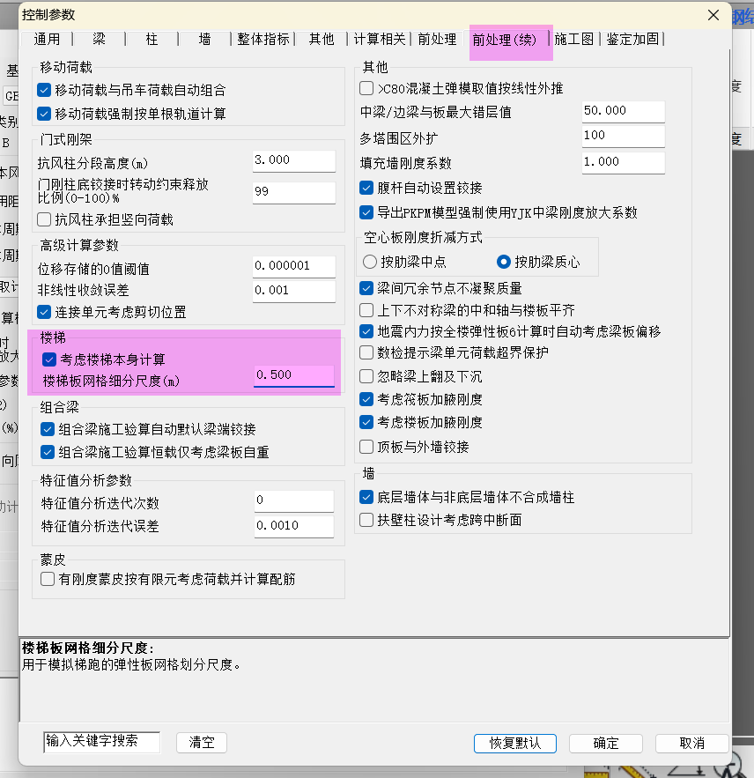

Slide 14
03
设计楼梯构件

Slide 15
1，楼梯施工图
2，工具箱

Slide 16
感谢！
Thanks
官方网站：yjk.cn
微信公众号：盈建科

